Slide 1

Econometría III
Esquema del trabajo de ordenador. Curso 2012-2013.
Parte 1. Descarga de las series, homogeneización y análisis gráfico.

Slide 2
Descarga de las series.
Las series se descargan de la web del Ministerio de Economía y Hacienda. Usar Internet Explorer.
  http://serviciosweb.meh.es/APPS/DGPE
  Se pueden buscar directamente o por su número.
  El formato de descarga es Excel anterior a 2007 y con coma decimal.
  Es conveniente bajar las series una a una y guardarlas en un directorio nuevo o en un pendrive.
  Lo que nos bajamos puede ser un formato zip o csv, según el navegador.

Slide 3
Homogeneización de las series.
Una vez que tenemos los ficheros de cada serie en csv, los abrimos en Excel y las homogoneizamos.
  Los periodos iniciales y finales deben ser iguales en todas las series, bien sean mensuales o trimestrales.
  Las series deben quedar en la segunda columna, con un nombre corto, de una sola palabra, y en la celda B2 aparecer el primer dato numérico.
A continuación ya se importan las series desde Gretl.

Slide 4
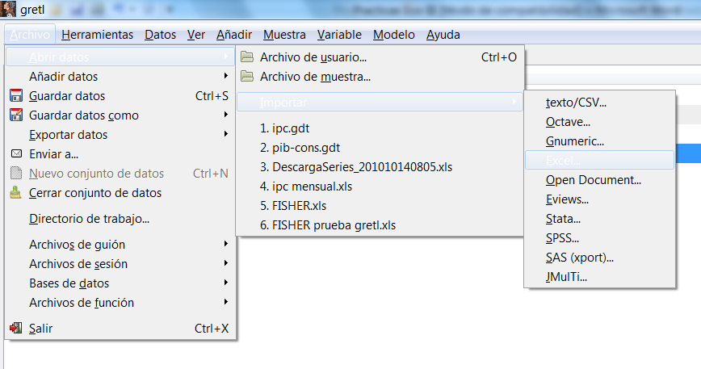
Lectura de las series en Gretl.
Si las series tienen la misma periodicidad:
  Menú Archivo-Abrir-Datos-Importar-Excel.
  Empezamos a importar desde la celda B1, después le tendremos que decir la periodicidad y el periodo inicial.
  Las siguientes series: Menú Añadir-…..

Slide 5
Si tienen distinta periodicidad:
  Se empieza por las series mensuales y se trimestralizan en el menú Datos-Compactar Datos, con el método adecuado. Después se guarda la serie en Gretl y se repite con todas las demás.
Al final, debemos tener en Gretl dos con la misma periodicidad y con datos en todas las observaciones.

Slide 6
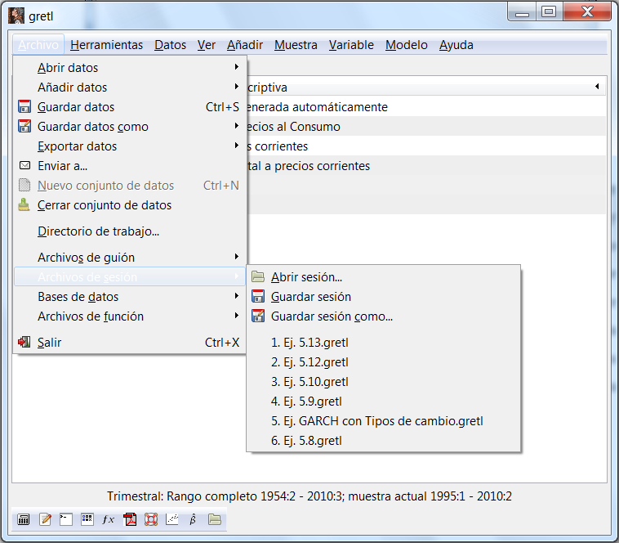
Preparar las series en Gretl.
Es conveniente comprobar que los datos de las series son coherentes con los que teníamos cuando las bajamos de la página del Ministerio.
Ya podemos guardar el fichero como Sesión de Gretl en el pendrive.

Slide 7

1.Análisis gráfico de las series.
Se trata de analizar si las series son estacionarias o no, si oscilan sobre el origen, sobre una constante o si tienen alguna tendencia creciente o decreciente.
Los gráficos y regresiones siguientes se harán hasta el año anterior al último que tengamos, para dejar un año para predecir.
  Menú Muestra-Establecer rango.
Para hacer el gráfico de una serie en Gretl, se pincha sobre ella y se abre el menú derecho del ratón.
Para guardar los gráficos y tablas en Gretl hay que ir a la opción Guardar a sesión como icono.
Para diferenciar las series hay que ir a la opción Añadir-Primeras diferencias.

Slide 8
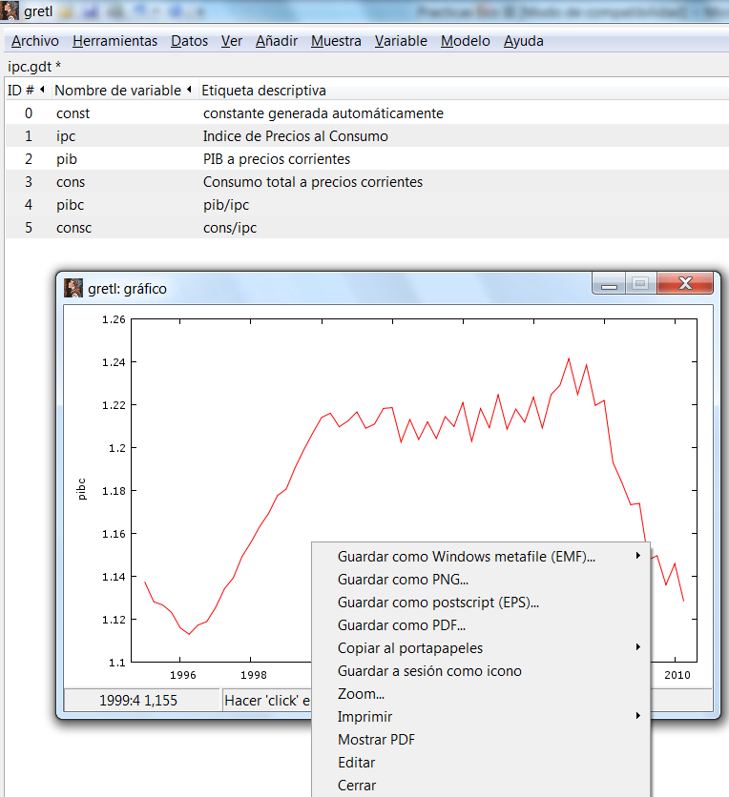
Guardar gráfico de una serie.

Slide 9
2. Correlogramas de las series.
Los correlogramas también se muestran a través del menú derecho del ratón, encima de cada serie.
  En datos mensuales, tomar la longitud del correlograma en 36 periodos.
  En datos trimestrales, tomar la longitud en 24 periodos.
Al final, de cada serie tiene que analizarse el gráfico y correlograma de la serie original y su primera y segunda diferencia.

